Slide 1
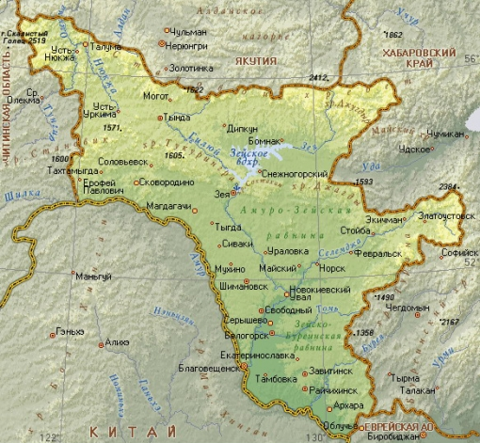
История Амурской области

Slide 2
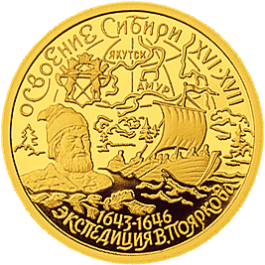
В. Д. Поярков и его экспедиция(1643-1644)

Slide 3
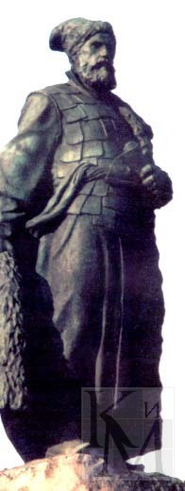
1650-1660-х годах земли по Амуру исследовал Е. П. Хабаров:

Slide 4
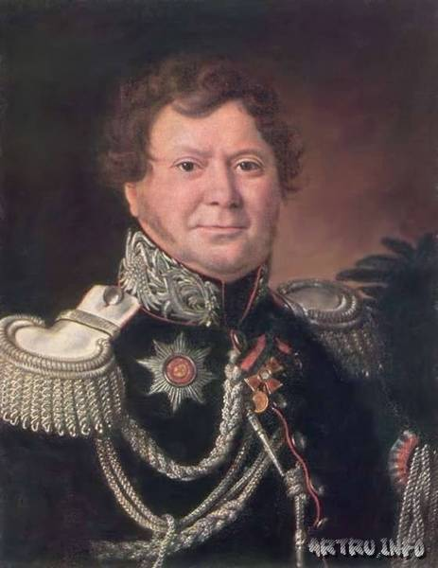
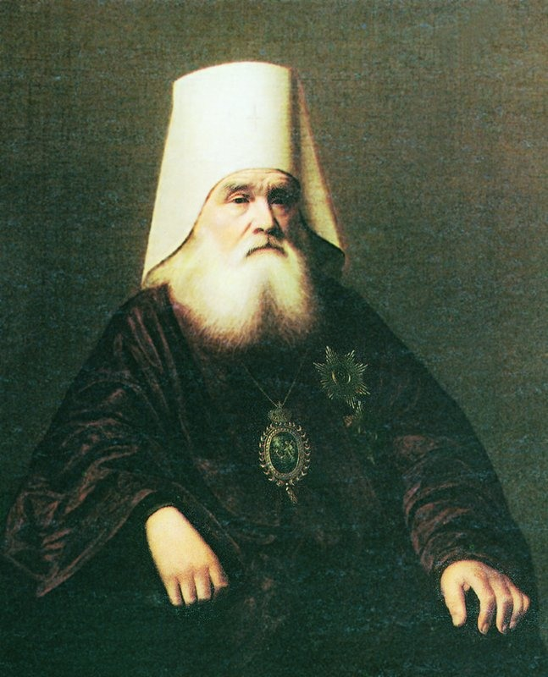
В начале мая 1858 г. – генерал-губернатор Н.Н. Муравьев и архиепископ Святитель Иннокентий (Вениаминов)

Slide 5
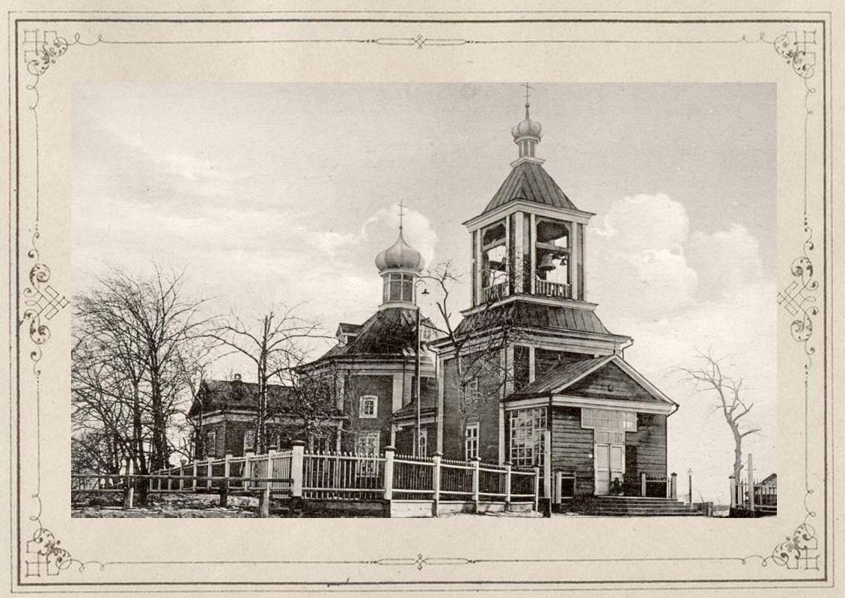
В 1858 г. на Амур были отправлены новые партии переселенцев-казаков и солдаты 14 Восточно-Сибирского линейного батальона.
9(21) мая в Усть-Зейской станице по инициативе архиепископа Иннокентия был заложен храм Благовещения, а станица была переименована в Благовещенскую.

Slide 6
16 (28) мая 1858 г. был подписан Айгунский договор, в результате которого Приамурье окончательно вошло в состав России.
В декабре 1858 г. была образована Амурская область в составе Восточно- Сибирского генерал-губернаторства. Благовещенск был утвержден ее административным центром.
С 1859 началась вторая волна переселенцев, которую составили в основном крестьяне из Центральной России.
К 1913 в Приамурье проживало уже 380 тыс. человек, из них 74,5 тысяч — в городах Благовещенске, Алексеевке и Зее.

Slide 7
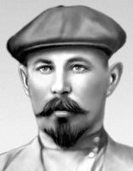
25 февраля 1918 г. власть перешла к Советам. Был образован Областной исполком во главе с Ф.Н. Мухиным. Земства и городское самоуправление были упразднены.
Затем был Гамовский мятеж ( с 6 по 13 марта 1918 г), который организовала Земская управа и областное казачье правление. Мятеж был подавлен и в середине марта власть опять перешла к Советам рабочих и крестьянских депутатов.
10 апреля 1918 г. съездом трудящихся Амурская область была объявлена Амурской трудовой социалистической республикой.

Slide 8
18 сентяря 1918 года советская власть опять пала. К власти пришел Колчакин. В Благовещенске также разместилось командование японских оккупационных войск. И только в 1920 году, в ночь с 5 на 6 февраля, революционный подпольный штаб в Благовещенске совершил переворот: власть колчаковщины была свергнута, восстановлены Советы.
В 1920-1922 гг. Благовещенск стал центром организации сил для освобождения Забайкалья и Приморья от интервентов и белогвардейцев - столицей "Красного острова", где формировались полки революционной армии, участвовавшие в разгроме белых под Волочаевкой в феврале 1922 года. 7 ноября 1922 года Советская власть была полностью восстановлена по всей территории.

Slide 9
В ноябре 1922 Дальневосточная республика присоединилась к РСФСР, 8 ноября того же года Амурская область была переименована в Амурскую губернию.
В январе 1926 территория Приамурья была включена в состав Дальневосточного края. В 1932 в составе Дальневосточного края была образована Амурская область. В 1938 при разделении Дальневосточного края Приамурье оказалось в составе Хабаровского края. В 1948 Амурская область была выделена в самостоятельную область РСФСР.
Дальнейшая судьба Благовещенска определялась общим развитием советского Дальнего Востока. В годы первых пятилеток были реконструированы старые предприятия, построены новые.

Slide 10
Амурская область в годы Великой Отечественной войны

Slide 11
Активное участие амурские чекисты принимали в разведывательном обеспечении операций войск Дальневосточных и Забайкальских фронтов, Амурской флотилии, выполняли задания по дезинформации противника, что в определенной степени способствовало успеху Советской Армии.

Slide 12
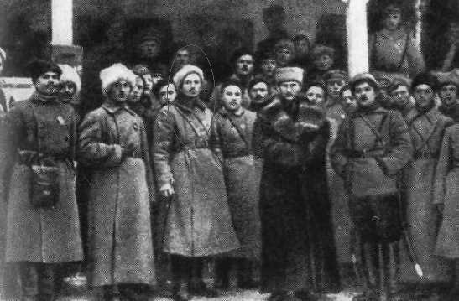
В годы Великой Отечественной войны тысячи людей уходили на фронт: и добровольцами, и по мобилизации. Среди удостоенных высокого звания Героя Советского Союза: П.А. Примак, В.А. Земских, Н.И. Романюк, М.А. Василенко и др.

Slide 13
В 1945 г. от Благовещенска частями 2-й Краснознаменной армии началось форсирование Амура и стремительное наступление в глубь Маньчжурии. Боевые катера Зейско- Буреинской бригады Амурской военной флотилии обеспечивали успех переправы. Один из бронекатеров этой бригады напоминает ныне на набережной Благовещенска о боевых подвигах амурских воинов в августе 1945 г.

Slide 14
Амурская область в послевоенные годы

Slide 15
С этого момента начинается стремительный подъем экономики за счет золотых рудников, и жизненного уровня в связи приездом в область молодых специалистов. Так как Дальневосточный округ расширялся, в нем возникали все большие потребности, в электроэнергии и жилье. Эти проблемы дали толчок на новые строительства.

Slide 16
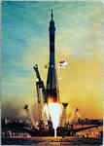
В 1996 году закончилось строительство стратегически и политически важного объекта. Этим объектом был космодром Свободный, первый космодром пост советского этапа. Главное же преимущество Свободного - его расположение в относительно низких широтах. Это особенно важно для вывода космических аппаратов на геостационарные орбиты.
Первый пуск с него состоялся 4 марта 1997 года. 5 декабря 2000 года, со Свободного стартовал израильский спутник Эрос. В начале века Амурская область имела оборонное значение для России, и в наше время она занимает одно из первых мест среди регионов.

Slide 17
Спасибо за внимание!!!

